Slide 1
Spring - konfiguracja przez adnotacje
Wojciech Makieła, Wiktor Rup

Slide 2
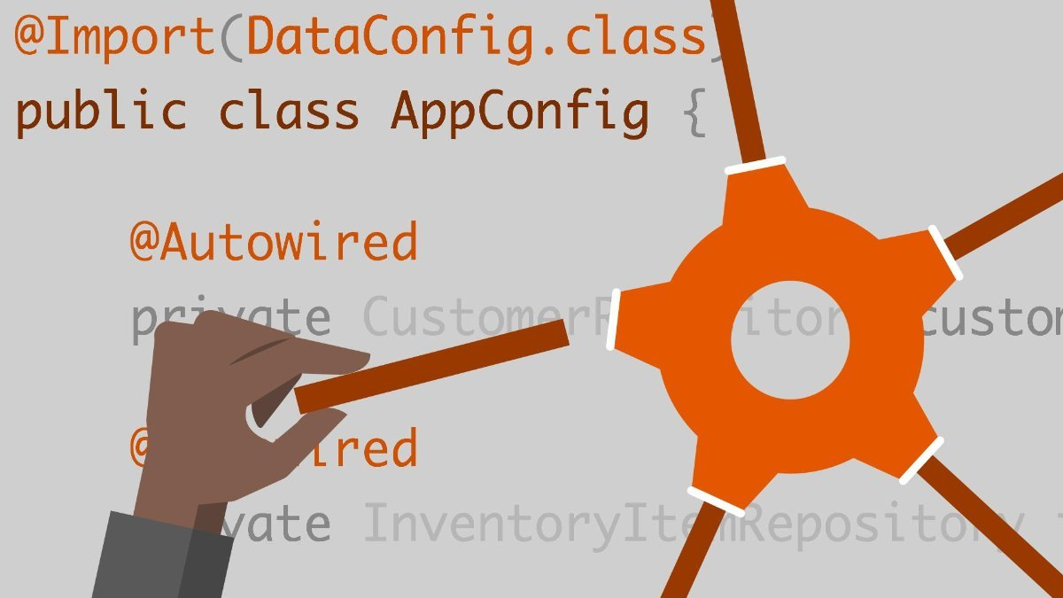
@Autowired

Slide 3
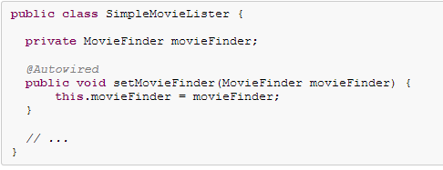

@Autowired na setterach
czy jakichkolwiek metodach z parametrami...
Notes:
Wstrzykiwanie zależności przez setter:
Jedna z metod wstrzykiwania zależności. Jest lepszym sposobem niż wstrzykiwanie przez pole, ale w dalszym ciągu ma wady:
naruszenie hermetyzacji ujawniając jej wnętrzności
boilerpate code
Z plusów to:
łatwe testowanie
odporność na cykliczne zależności, bo wstrzykiwanie następuje dopiero w momencie kiedy jest potrzeba użycia, a nie przy inicjalizacji (no chyba że @Required)

Slide 4
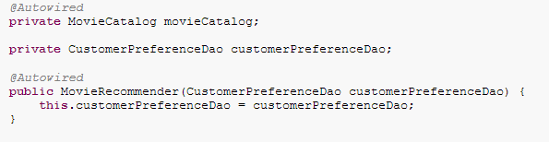
@Autowired na konstruktorach i polach
Wstrzykiwanie przez pole i przez konstruktor to dwa skrajne rozwiązania.
konstruktor > pole
Notes:
Dwa skrajne rozwiązania wstrzykiwania zależności:
Pole:
Nie ma możliwości zadeklarowania pola finalnego, niezmiennego.
Łatwo złamać zasadę pojedynczej odpowiedzialności klasy, ponieważ wiele pól w klasie z adnotacją Autowired wcale nie wygląda tak źle, a pod spodem dzieją się rzeczy i powstaje słoneczko.
Korzystając ze wzorca wstrzykiwania zależności powinny one być wyraźnie widoczne przez stosowanie interferjsu lub setterów. W przypadku wstrzykiwania przez pole zależności te są ukrywane.
BeanCurrentlyInCreationException nie poleci przy ładowaniu kontekstu - ojojoj cykliczne zależności Cię pogrzebią
Konstruktor:
Bardzo ładnie widać ile zależności nawrzucaliśmy, bo rozszerza nam się konstruktor.
mamy pola niezmienne (final)
testowanie jeszcze prostrze niż przy setterach

Slide 5
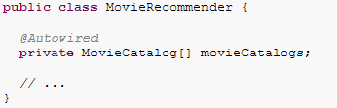
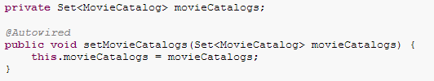
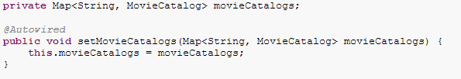
@Autowired na kolekcjach?
Notes:
Działa bezproblemowo na kolekcjach. Jeżeli chcemy mieć w kolekcji kilka obiektów o różnych wartościach to jesteśmy to w stanie zrobić konfiguracją xmlową:
<bean id="portHDMI" class="adnotacje.autowired.komponentykomputera.Port">
<property name="nazwa" value="HDMI"/>
</bean>
<bean id="portUSB" class="adnotacje.autowired.komponentykomputera.Port">
<property name="nazwa" value="USB"/>
</bean>
<bean id="portEthernet" class="adnotacje.autowired.komponentykomputera.Port">
<property name="nazwa" value="Ethernet"/>
</bean>

Slide 6



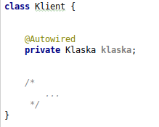
@Qualifier - wyjaśnienie konfliktów
Co się stanie się?

Slide 7
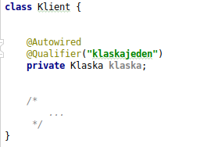
@Qualifier - wyjaśnienie konfliktów
Wybór konkretnej fasolki za pomocą @Qualifier:
Notes:
@Qualifier jest adnotacją, którą stosujemy na polach. W przypadku gdy ten problem wystąpi gdy mamy wstrzykiwanie przez konstruktor, należy dodać adnotację przed nazwą klasy w parametrach konstruktora.

Slide 8
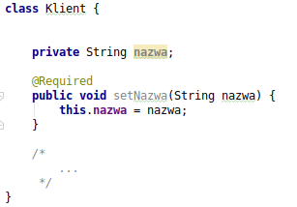

@Required - wymagane zależności
Adnotacja ta od wersji Springa 5.1 jest oznaczona jako przestarzała.
https://docs.spring.io/spring/docs/current/javadoc-api/org/springframework/beans/factory/annotation/Required.html
W przypadku użycia adnotacji @Required
należy zainicjalizować obiekt od razu z zadanym
polem.

Slide 9
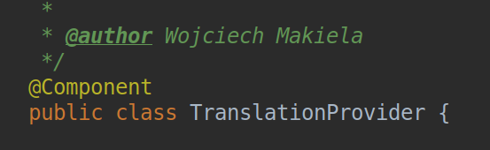
@Component - podstawowe ziarenko
Podstawowa adnotacja sprawiająca, że Spring znajdzie i zacznie używać zaadnotowanej klasy.

Slide 10
@Component - podtypy
@Controller - https://docs.spring.io/spring/docs/current/javadoc-api/org/springframework/stereotype/Controller.html
@Service - https://docs.spring.io/spring/docs/current/javadoc-api/org/springframework/stereotype/Service.html
@Repository - https://docs.spring.io/spring/docs/current/javadoc-api/org/springframework/stereotype/Repository.html
Więcej informacji na ich temat znajdziesz w repozytorium.

